Slide 1
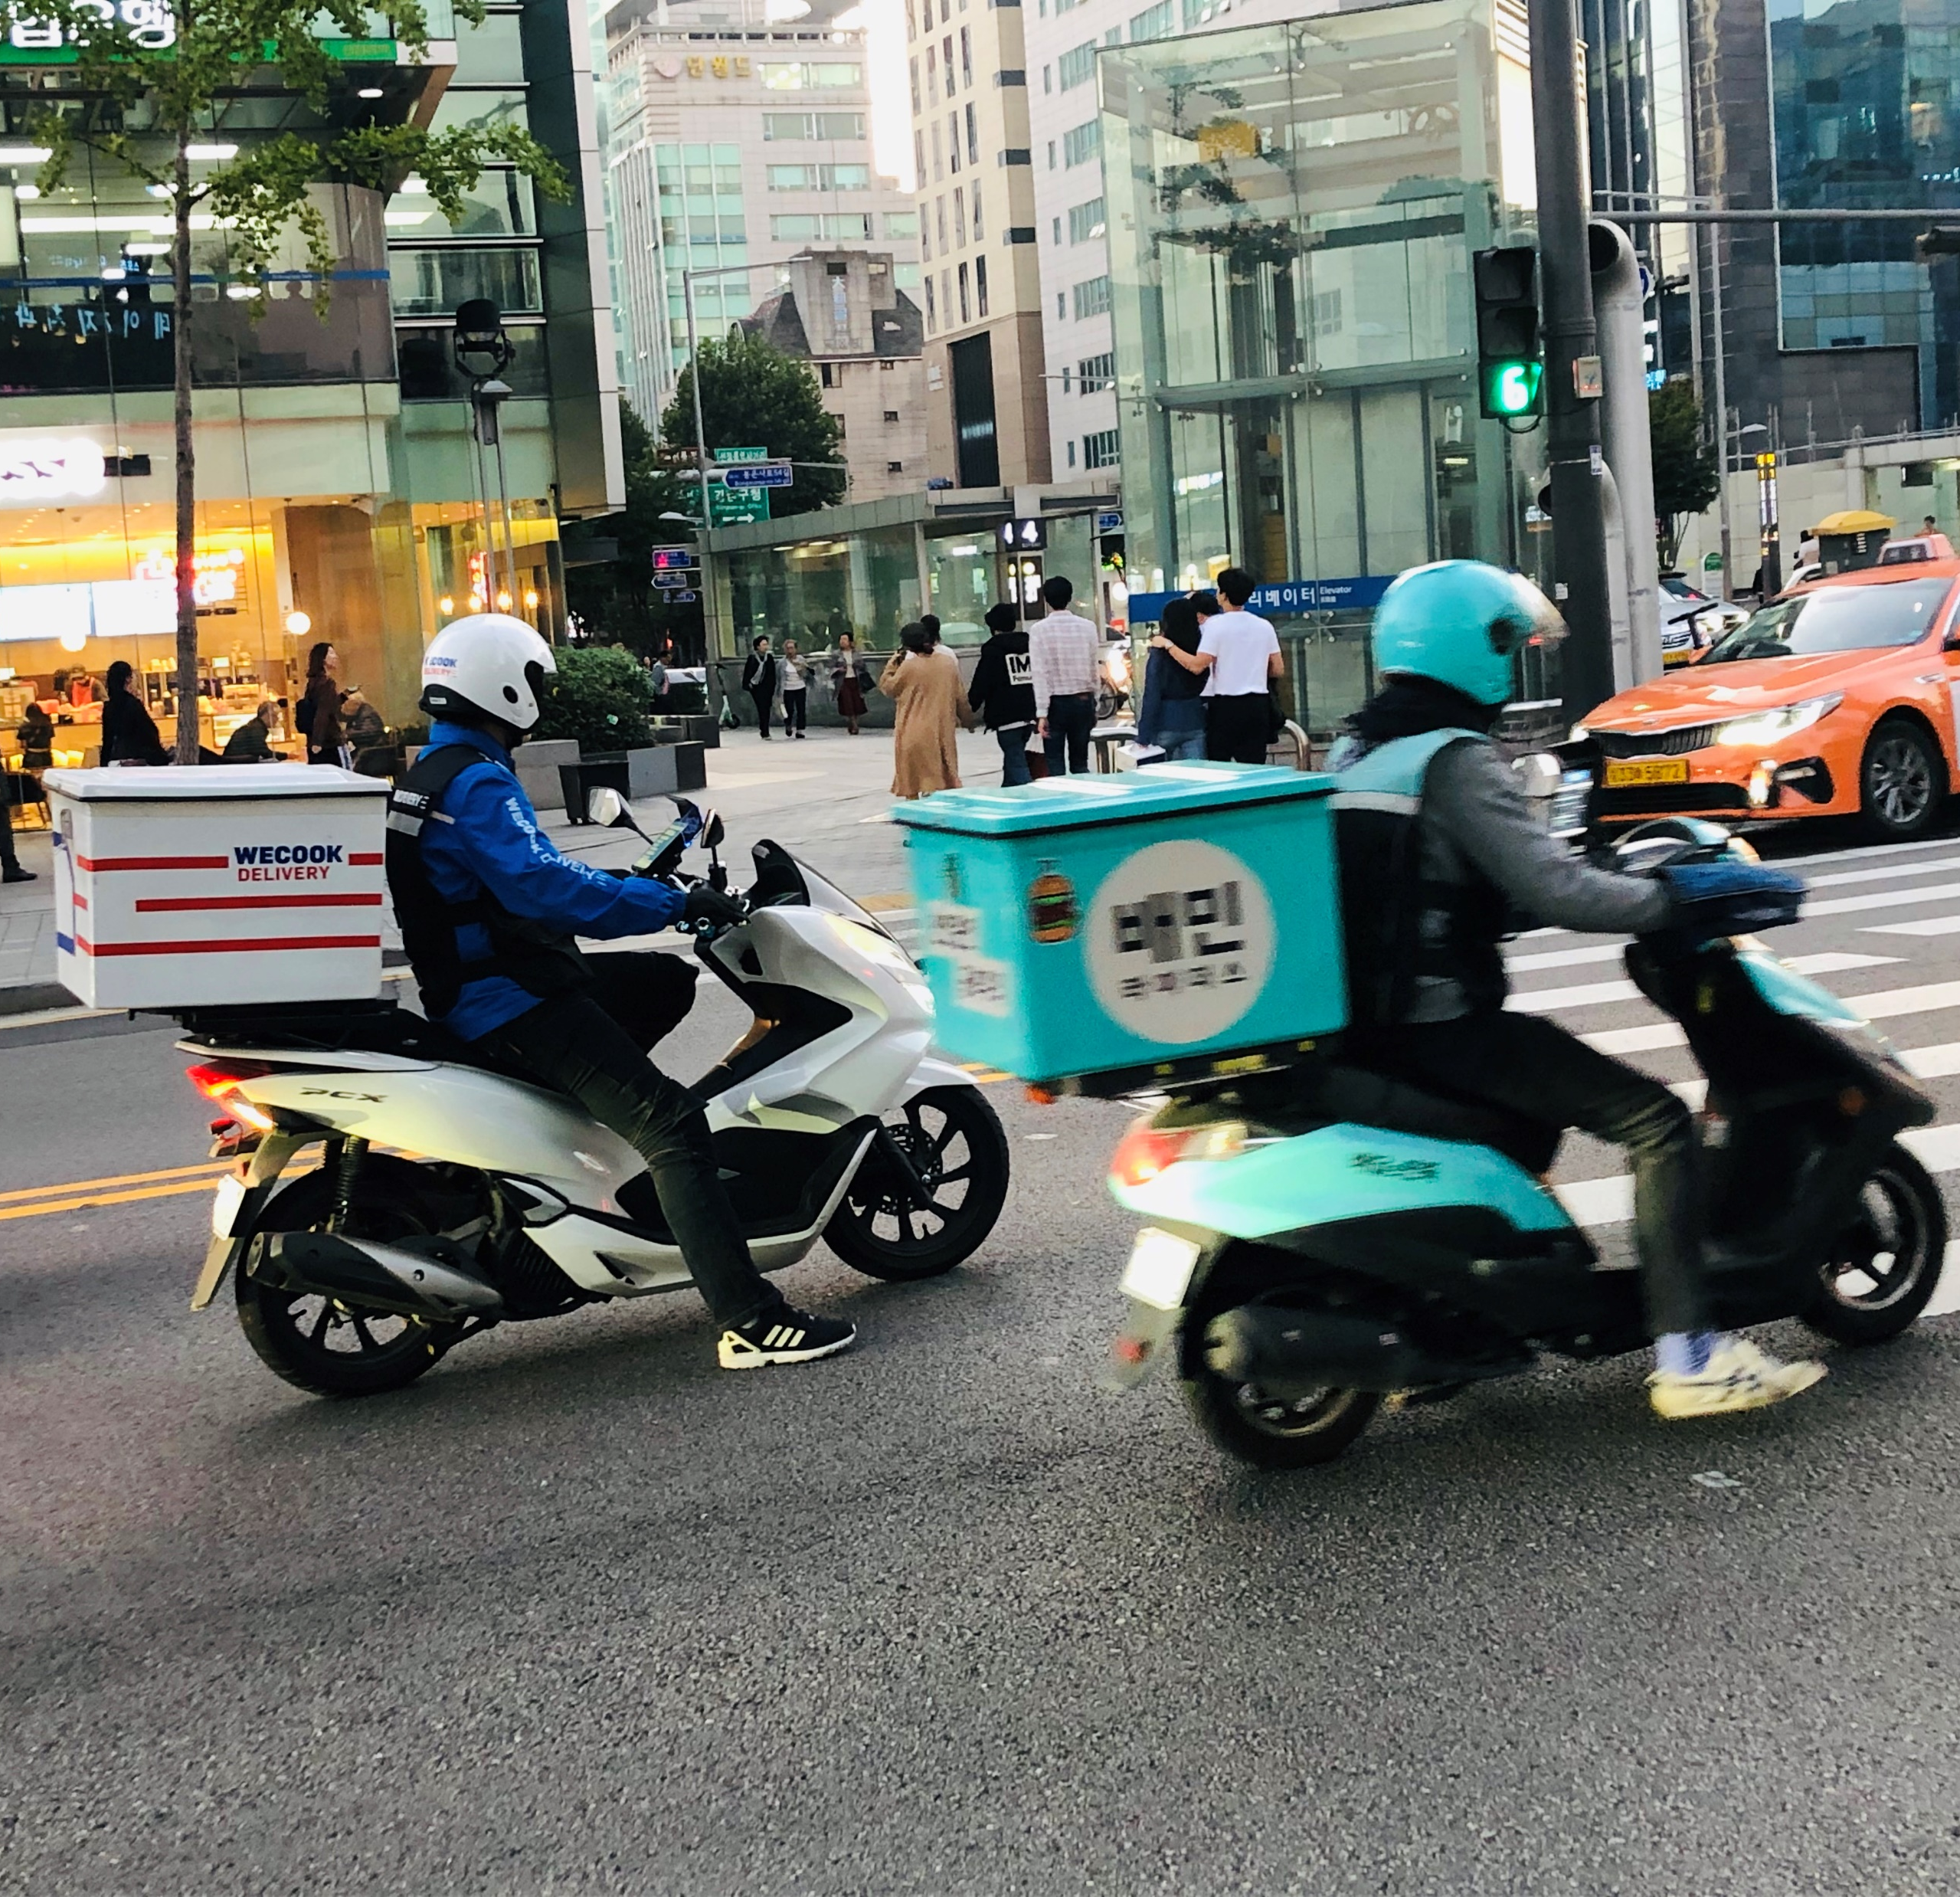
배달 라이더들의
안전하고
편리하고
정확한 배달을 위해
음성인식을 통한
배달 도움 서비스
융복합 프로젝트형 / 융합 프로젝트 과정
Team 헬라클레스
박성준 이동규 이재환 이주호 홍연하

Slide 2
프로젝트 개요
기획 배경
사용자 경험 파악
아이템 소개 / 아이템 기능
기대효과
목차

Slide 3
1.1 기획 배경
1. 시장상황
코로나19 영향으로 음식 배달거래액 2019년 대비 83% 증가
→ 배달원들에 대한 수요증가
→ 배민 커넥트 등 쉽게 단기 목적으로 배달대행가능
2. 배달 라이더들은
배달원 전용 APP이 배달하는 과정에 불편함을 주고 있음.
배달하면서 안전에 위협이 받는 상황들이 존재.
배달의 Quality(신속성, 안전한 음식배달)은 곧 배달 중개 서비스와 음식점 사장님 모두에게 영향을 줌.

Slide 4






1.2 사용자 경험 파악(배민 커넥트 라이더앱)
운행 신청
영수증번호
주문번호
뒤 4자리 확인
픽업완료
주문 리스트 제공
확인
가게도착
도착 후
배달관련
고객 요청사항
확인
소요시간
선택
주문 배차 요청
주문정보 제공
출발
총 조작회수
가게 도착이
늦어질 경우
배차 취소요청
음식 배달이
지연되는 경우
고객에게
전화해야 할 경우
취소해야할 경우
번호 확인 후
직접 전화
5~11회
지연시간
번호 확인 후
전화
사유
2회

Slide 5
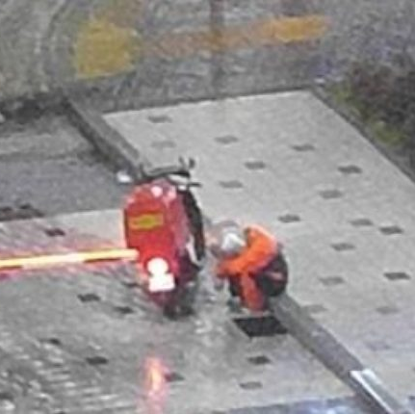
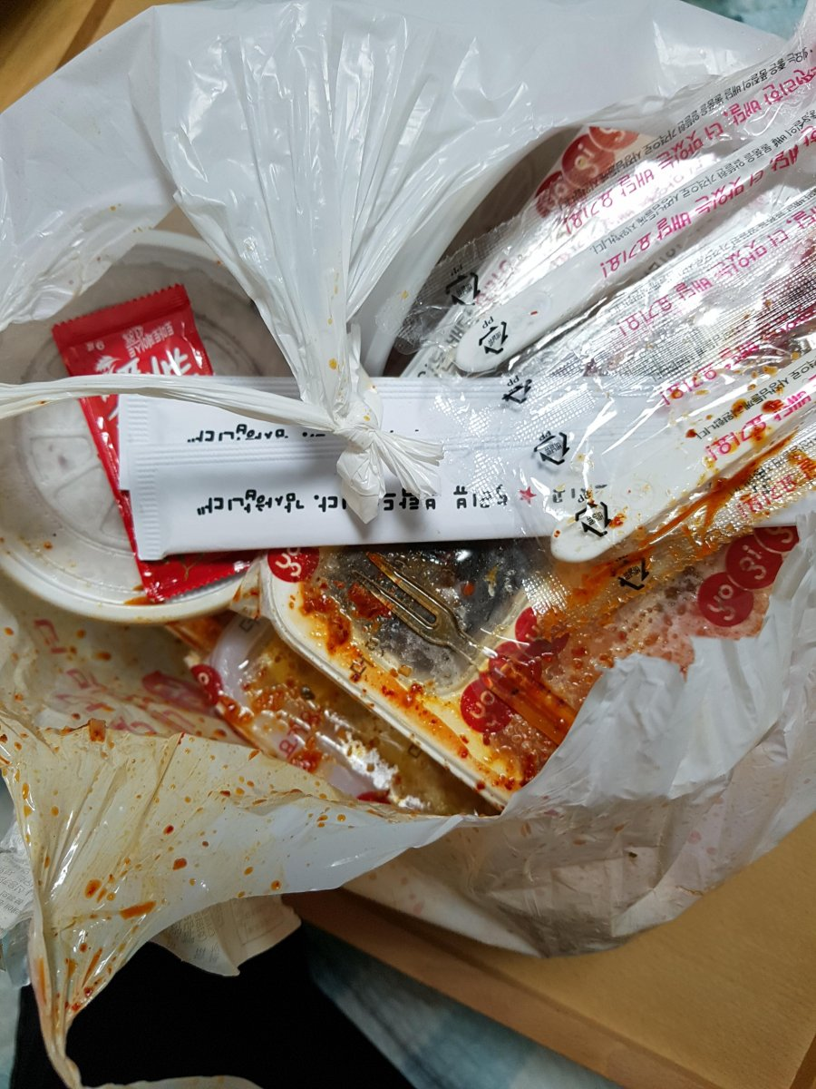
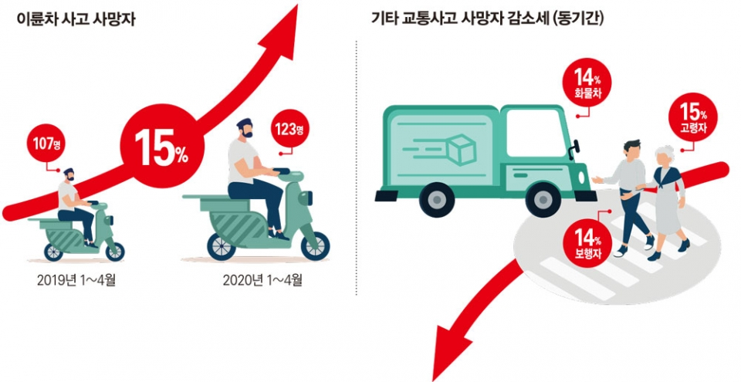

1.2 사용자 경험 파악(라이더의 리스크)
비 오는 날 급하게 음식 배달하다가 넘어져 주저앉은 배달원
제 15조(손해배상)
“배민커넥터”는 배송대행서비스와 관련하여 자신의 귀책으로 인하여 주문 받은 음식을 재조리 하거나, 주문이 취소되는 등의 경우 해당 업주에게 발생한 손해(실제 주문한 음식대금, 단 배달팁 제외)에 대하여 “배민커넥터”의 비용과 책임으로 배상하며, 그 구체적인 사례는 다음 호와 같다.
예)
배달 수익 건당 3000원.
손해배상
25000원
8건 이상의 금전적 손해
음식이 배달 중 안에서 터져서 소비자 불만이 발생.
5~11회
배달(운전) 중 계속 조작을 스마트폰 화면을 보면서 해야함. 안전 문제 발생
이 과정 중 한 개라도 놓치면 배차 취소되어 시간 & 돈을 낭비할 수 있음.
2회
0~1회

Slide 6
1.2 사용자 경험 파악(배달 서비스의 리스크)
사회적 리스크
배달원 관련 이슈가 많아지고 있음.
국회 관련법 논의
급증하고 있는 이륜차 사망사고
배달원 노조(라이더스 유니온) 신설
서비스 차원 리스크
배달의 Quality는 배달 중개서비스의 Quality에 영향.
배달 중개사업자는 라이더의 산재보험의 절반(배민 커넥트기준)을 지원하고 있음.
이륜차 사고율이 증가하고 있기 때문에 보험회사에서 산재처리 건수가 늘어나고 있음.

Slide 7

1.1 아이템 기능
구현하려는 기능
배달 업무 중 발생하는 앱 조작 중 일부 필요한 부분을 음성인식을 통해 처리할 수 있도록 개발.
센서에서 진동 감지, 과하게 흔들릴 때 라이더에게 알려줘 온전한 상태로 음식 배달할 수 있게 하기
흔들림 센서로 라이더 안전 운행점수를 평가, 데이터 축척.
시간이 되면 구현하려는 기능
헬멧: 충격을 감지해서 라이더의 상태여부를 체크하고 119 연결
스피커: 어린이 보호구역 알림
후방 차량 인식…?
진동 측정센서
음성인식 & 스피커
“음식 픽업 완료”
“네 ** 주문 픽업완료 처리했습니다.”
“가방이 많이 흔들려요.”

Slide 8

1.1 아이템 기능
before
after
진동 측정센서
음성인식 & 스피커
5~11회
1회
“음식 픽업 완료”
총 조작회수
2회
0~2회
4~7회
“네 ** 주문 픽업완료 처리했습니다.”
라이더 등록 시 입력한 기본 인적사항
배달 이력
+ 흔들림 데이터
“가방이 많이 흔들려요.”
운전자
데이터

Slide 9
수행방향
프로젝트 팀원 | 팀명: 헤라클레스 팀장: 이동규 팀원: (빅)박성준, 홍연하 (A)이동규 (I)이주호 (클)이재환
프로젝트 주제 | 배달원들의 안전하고 편리한 배달을 돕고 라이더의 운행데이터 수집을 구현하는 유틸리티 API서비스(음성인식)
프로젝트 수행 방향 (주요 기능 설명) | 빅데이터 | AI | IoT | 클라우드
 | 프로젝트 근거 마련(크롤링 및 연관분석) 배달 관련 데이터분석 사고와 보호장구 연관성 분석 보험과 흔들림 데이터 분석 조사 및 설계 | STT API, TTS API를 이용 부분 대화형 챗봇 모델 개발 사용자의 intent를 파악하고 적절한 답변과 처리를 해주는 모델 | 음성 인식을 통해 조작 가능하며 아두이노의 진동감지 센서를 이용해 일정 수치 이상으로 흔들릴 경우 사용자에게 음성으로 알려줄 수 있는 어플리케이션 개발 | 각 서비스에 대한DataBase 설계 RESTful API 개발을 통한 기능 별 엔드포인트 제공 CI/CD 서비스를 이용한 자동화 시스템 구축 필요에 따른 서버 모니터링 페이지 제작
프로젝트 수행 도구 | 빅데이터 | AI | IoT | 클라우드
 | Python R leaflet | Python Tensorflow STT/ TTS api 등 | Arduino Android Studio | Reational DataBase Service AWS Lambda CloudWatch를 이용한 CI/CD 모니터링 페이지를 위한 React.js

Slide 10
감사합니다.
Team 헬라클레스
박성준 이동규 이재환 이주호 홍연하

